Slide 1
KSCB124 Dril VI
(Group 1)
Ms Bonnie Wong
556248@muni.mail.cz

Slide 3
导师
Wong, Lok Yiu Bonnie (王乐瑶）
M.A in Teaching Chinese as a Foreign Language
香港理工大学
（Hong Kong Polytechnic Univeristy)
B.A in German
淡江大学
（Tamkang University)

Slide 4
关于我

Slide 5
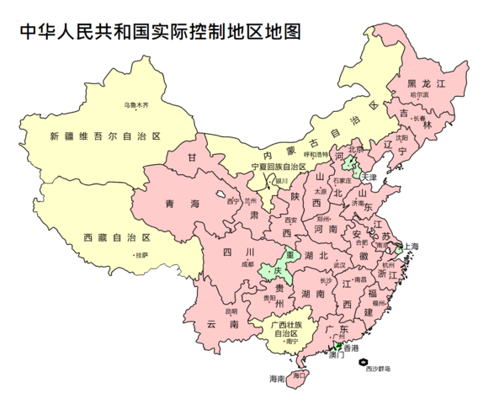
香港

Slide 6
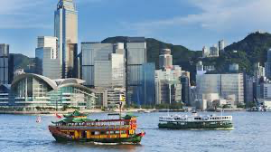
我出生在香港。
香港是我的家乡。

Slide 7
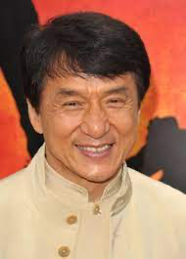
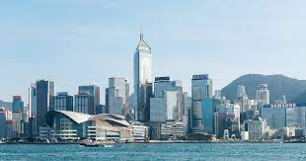
香港很有名，因为......
国际金融中心
成龙

Slide 8
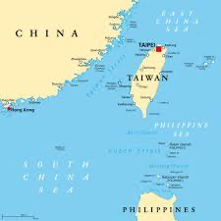
台湾是我第二个家，因为......
我在台湾上大学。
我的专业是德文，副修法文。

Slide 9
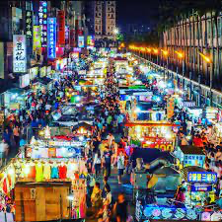
台湾很有名，因为......
珍珠奶茶
夜市

Slide 10
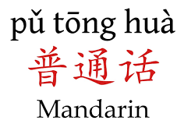
粤语
英语
德语
普通话

Slide 11
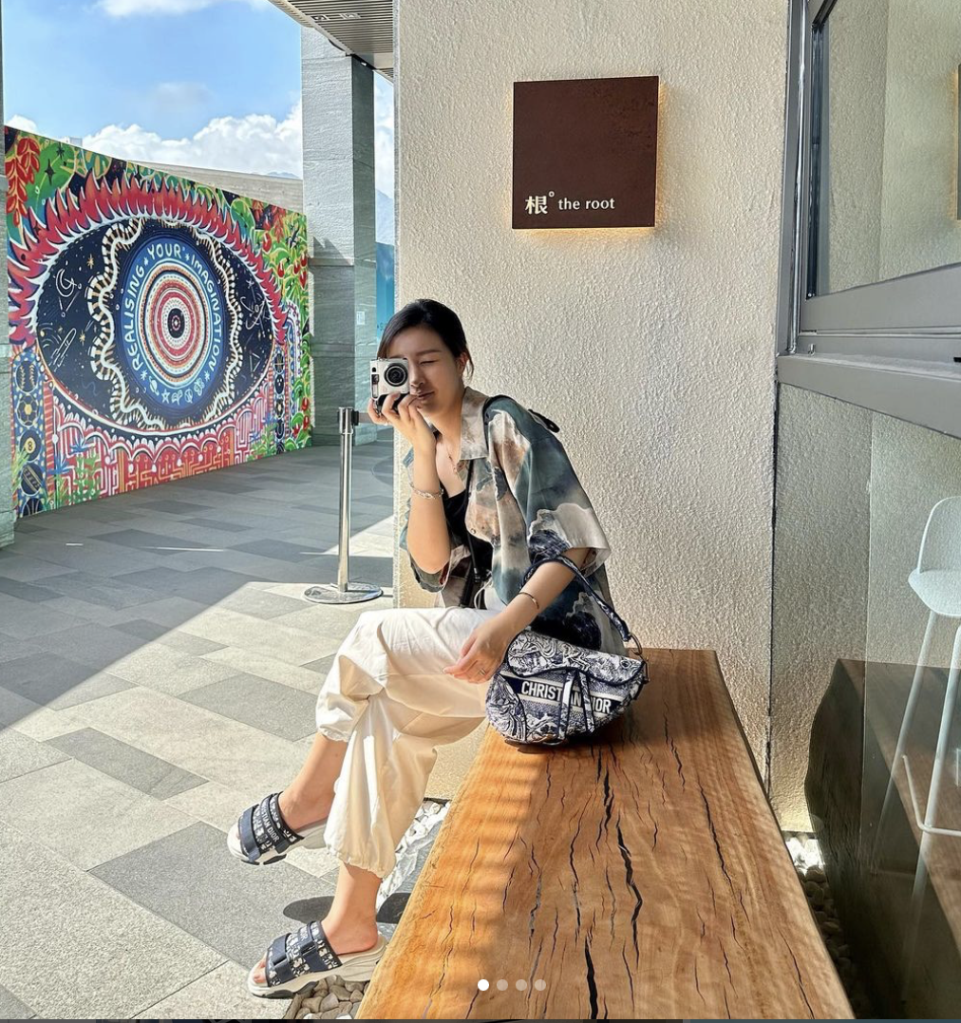
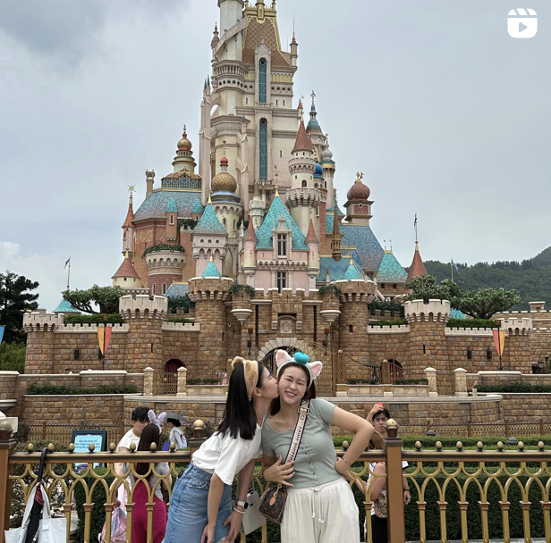
我喜欢......

Slide 12
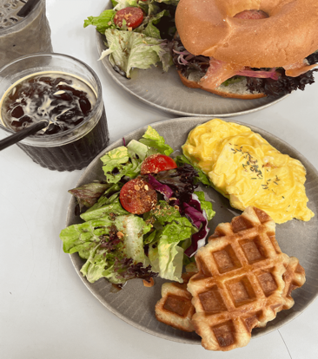
我喜欢......

Slide 13
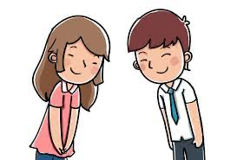
轮到你们介绍自己
你叫什麼名字？
你來自哪里？
你今年几岁？
你有什么爱好？
你会说什么语言？
你读什么科系？
你有什么梦想吗？

Slide 14
记忆力大考验
她/他叫_____________。
她/他来自_____________。
她/他今年_____岁。
她/他喜欢_____________。
她/他会说________、________和________。
她/他读_______________。
她/他的梦想是_______________。

Slide 15
第一堂课
这门课的简单介绍
分享寒假做什么

Slide 16
KSCA007 Chinese II
开始课堂 | 结束课堂 | 星期 | 时间 | 地点
21/02/2024 | 23/05/2024 | 星期三 星期四 | 18:00-19:4016:00-17:40 | B2.24 B2.13
02/05/2024（星期四）是我们最后一堂面授课
08/05/2024（星期三）- 23/05/2024（星期四）会用MS Team上课
时间一样！不用到课室！
需要打开镜头！

Slide 17
17/04/2024 - 18/04/2024 没课！专注复习！

Slide 18
出席：
每堂课都会点名
请假请和你的科系的学习部门联系，说明请假日期和原因
如果是请病假，请记得把医生开的病假单交给你的科系的学习部门

Slide 19
课堂目标：
课程结束时，学生应能够
理解工作、学习、休闲等方面经常遇到的熟悉问题的讲话要点
处理在使用该语言的地区旅行时可能出现的大多数情况
能就熟悉的、个人感兴趣的或与日常生活相关的话题进行无准备的对话
在急需的领域识别适量的字符成分和高频的字
在有关日常生活的描述性材料中识别关键事实和一些细节

Slide 21
课本：
HSK 标准教程4下

Slide 22
行动研究
Action research

Slide 23
我的寒假

Slide 24
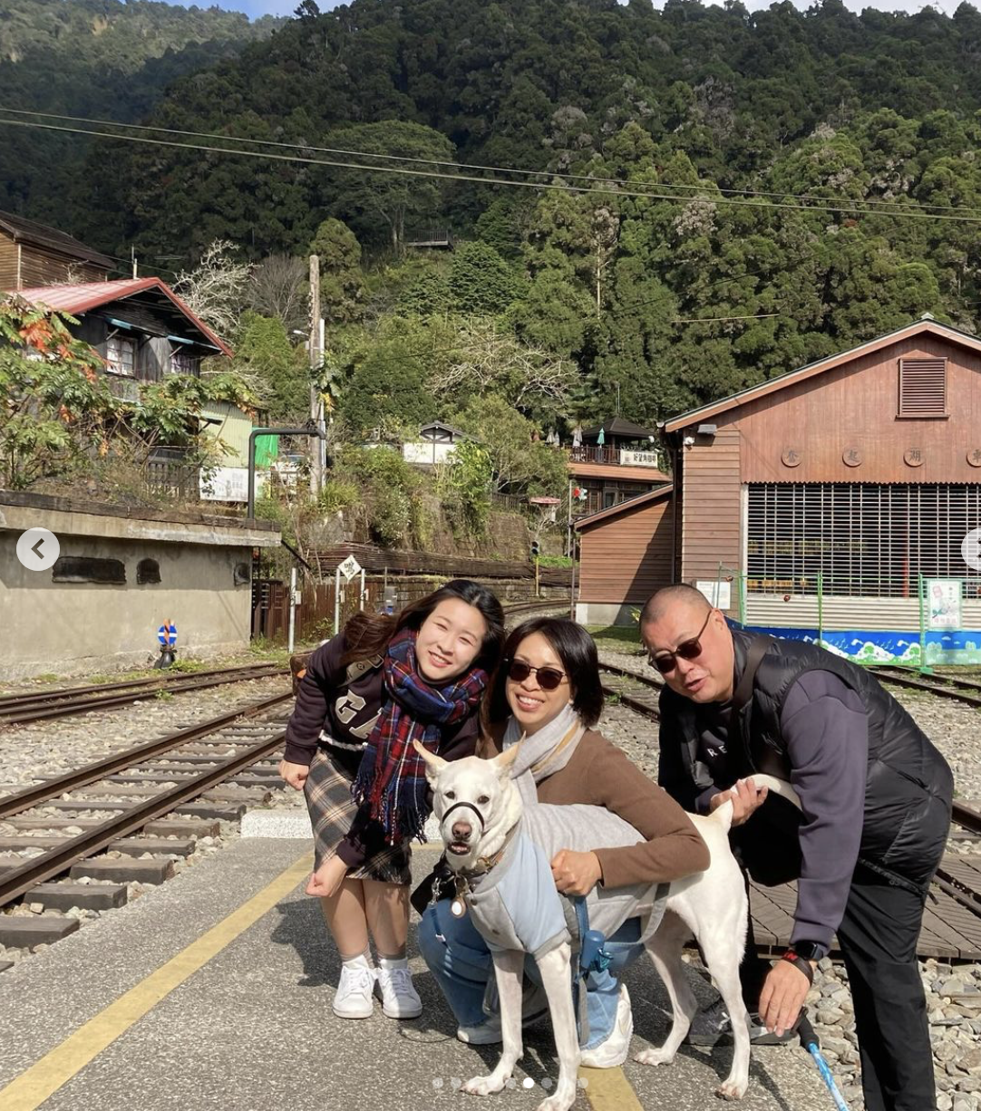
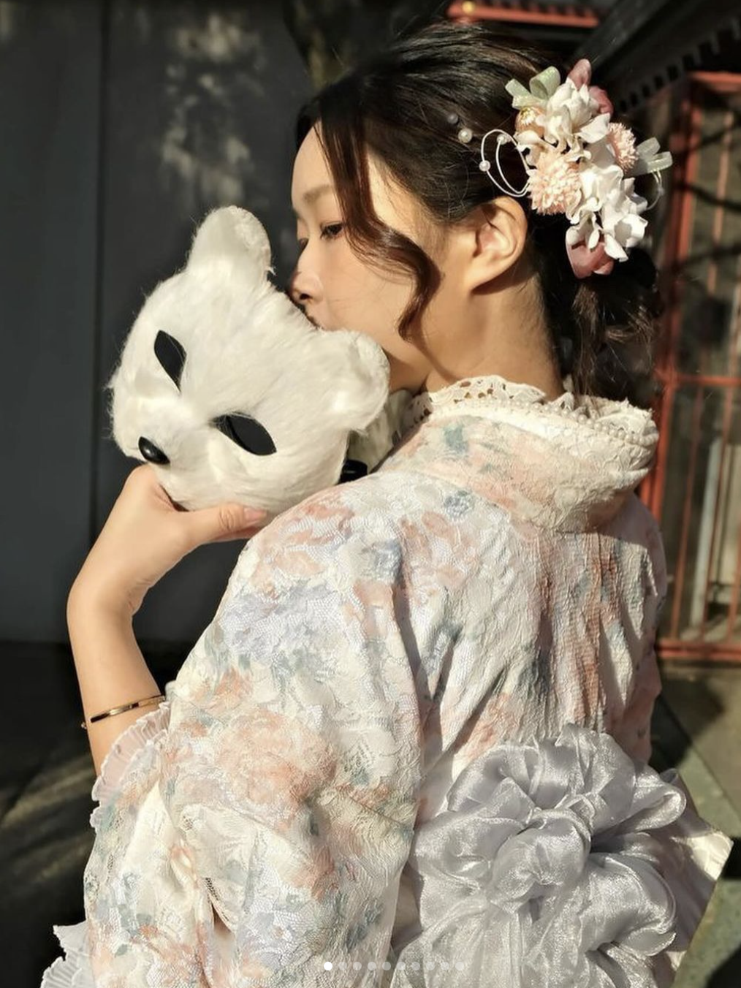
我去了两次旅行
日本🇯🇵
台湾🇹🇼

Slide 25
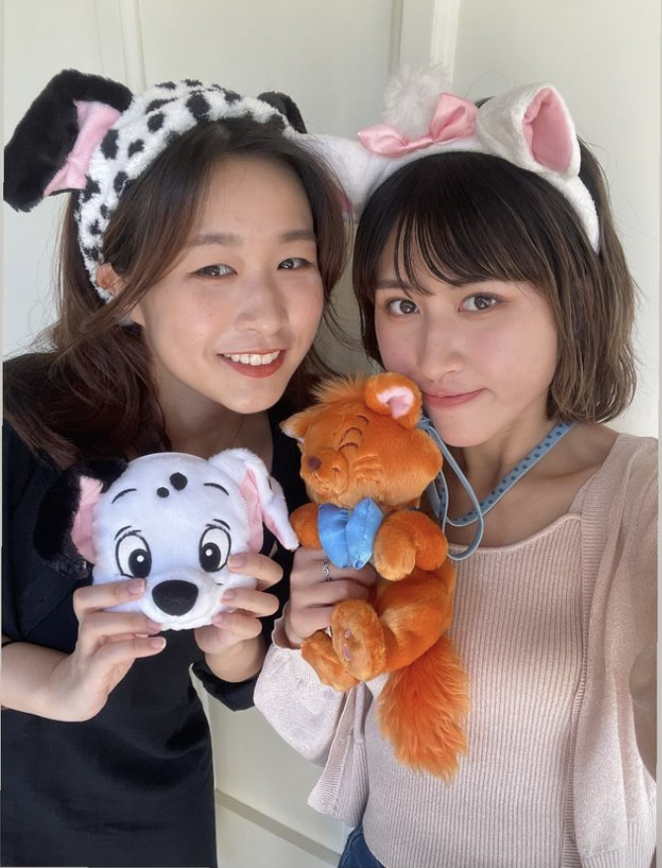
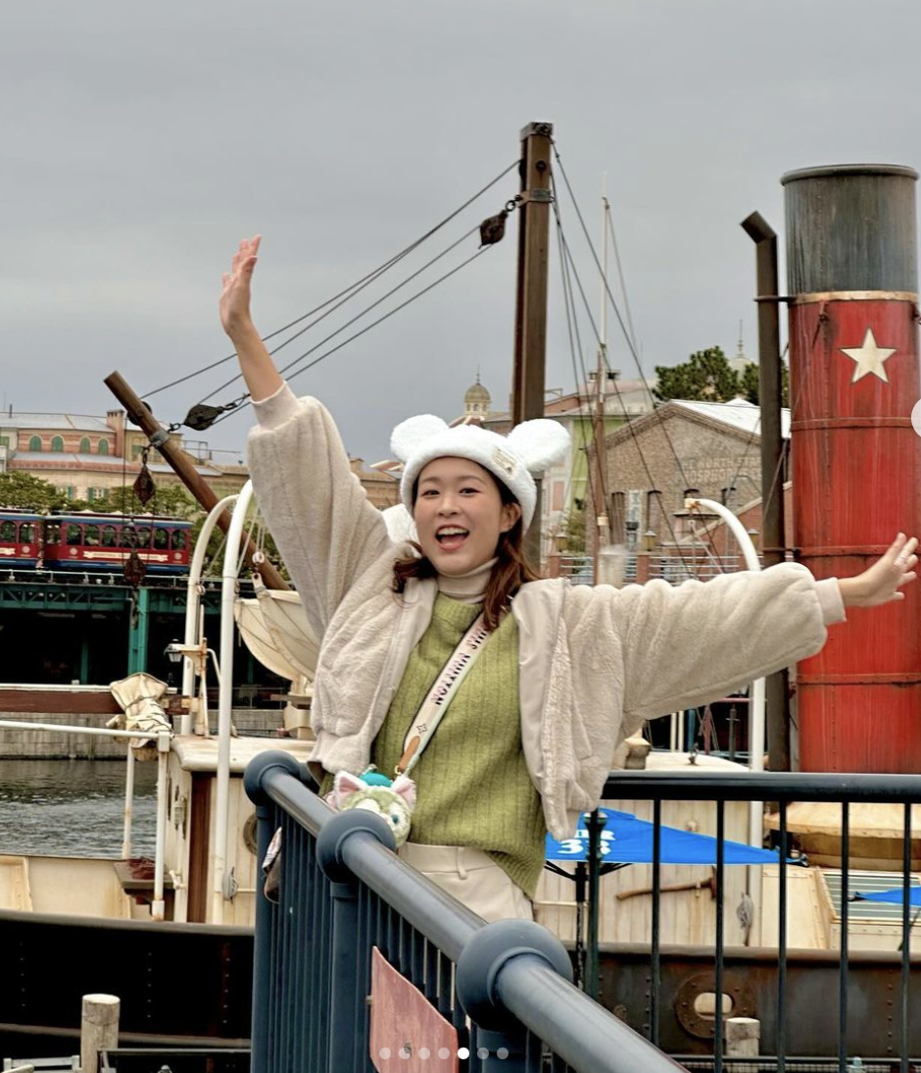
我去了两次迪士尼乐园

Slide 26
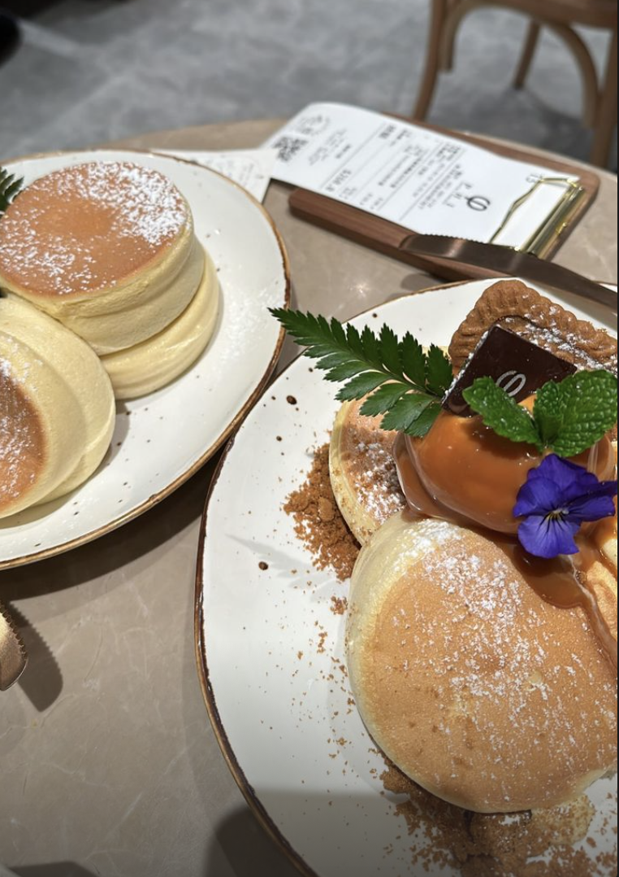
我去了一次咖啡厅

Slide 27
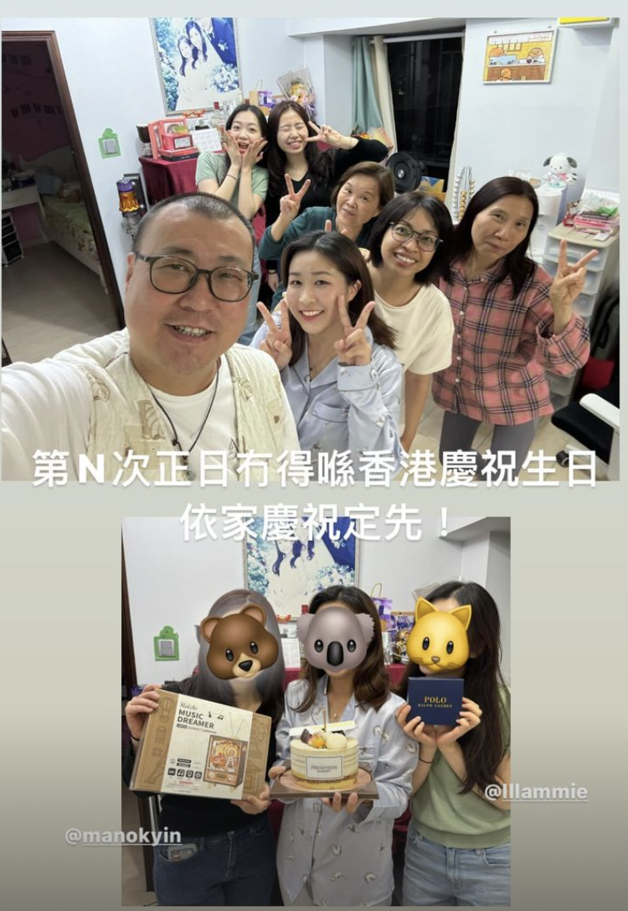
我提前庆祝了我的生日

Slide 28
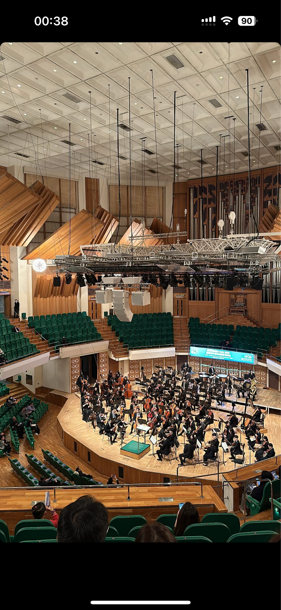
我听了一场音乐会

Slide 29
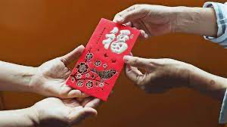
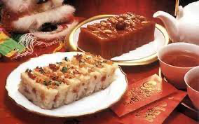
但是，我没过春节

Slide 30
你的寒假
你完成的事情
你没完成的事情
你的感受和心情

Slide 31
语法
发音
口语
你觉得汉语课上最难学的部分是什么？
汉字
词汇
听力

Slide 32
ráoshé
听音乐
饶舌
节奏感重的音乐
爵士
jiēzòugǎn
juéshì

Slide 33
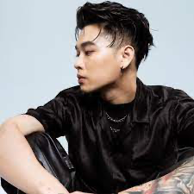
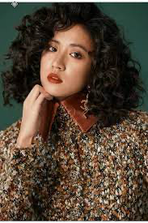
高爾宣
9m88

Slide 34
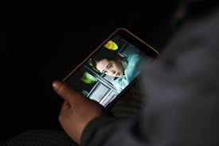
看剧
gǔzhuāng
古装剧
宫斗剧
gōngdòu

Slide 35
Zhēnhuán zhuàn
甄嬛传
Rúyì zhuàn
如懿传

